Slide 1
TTB YÜKSEK ONUR KURULU ÇALIŞMA RAPORU
01 TEMMUZ 2024- 01 MAYIS 2025

Slide 2
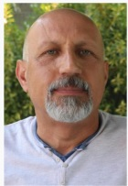
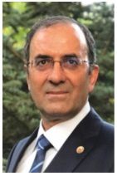
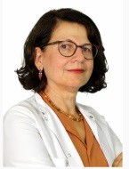
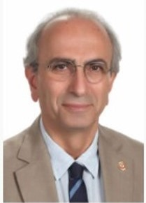
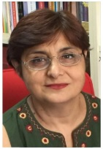
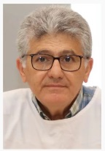
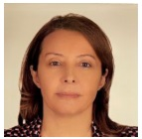
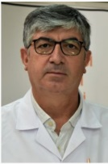
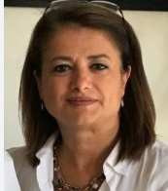
TTB Yüksek Onur Kurulu (2024-2026)
Gürcan Altun
Naki Bulut
Gülnihal Bülbül
M. Taner Gören
Türkan Günay
Cumhur İzgi
Aynur Karadenizli
Serdar Onat
Figen Şahpaz

Slide 3
TTB Yüksek Onur Kurulu
Yüksek Onur Kurulu (YOK) 6023 sayılı yasanın birinci maddesinde sözü edilen “mesleki deontolojiyi” koruma amacıyla yürütülen disiplin süreçlerinin nihai karar organıdır.
Tabip odası onur kurulları tarafından alınan kararlara, taraflarca yapılan itirazları ele alır.
İtiraz olsun ya da olmasın geçici süre ile meslekten men kararlarını re'sen inceler.

Slide 4
TTB Yüksek Onur Kurulu
YOK, Temmuz 2024–Mayıs 2025 dönemi içerisinde toplam 3 kez yüz yüze toplanmıştır.
Bu toplantılar, 20-22 Eylül 2024, 13-15 Aralık 2024 ve 04-06 Nisan 2025 tarihlerinde olmak üzere üçer günlük olarak gerçekleştirilmiştir.
Toplantıların bir günü sözlü savunma/açıklama istemlerine ayrılmıştır.

Slide 5
Yüksek Onur Kurulunda Görüşülen Dosyaların Değerlendirilmesi
Temmuz 2024-Mayıs 2025 Döneminde, TTB Yüksek Onur Kurulu’nda toplam 128 dosya görüşülmüştür.
Bu görüşmelerde 169 hekim/kurum hakkında karar verilmiştir.
Dosyaların çoğunluğunu, İstanbul, İzmir ve Ankara Tabip Odalarından gelen dosyalar oluşturmuştur.

Slide 6
Dosya ve Hekim/Kurum Sayılarının Tabip Odalarına Göre Dağılımı
TABİP ODASI | DOSYA SAYISI | % | HEKİM/KURUM SAYISI | %
İstanbul | 36 | 28,13 | 40 | 23,7
İzmir | 25 | 19,53 | 32 | 18,9
Ankara | 24 | 18,75 | 37 | 21,9
Antalya | 9 | 7,03 | 13 | 7,7
Adana | 5 | 3,91 | 5 | 2,95
Gaziantep | 4 | 3,13 | 5 | 2,95
Kahramanmaraş | 3 | 2,34 | 3 | 1,8
Aydın | 3 | 2,34 | 3 | 1,8
Balıkesir | 3 | 2,34 | 3 | 1,8
Bursa | 3 | 2,34 | 3 | 1,8
Denizli | 3 | 2,34 | 15 | 8,9
Mersin | 2 | 1,56 | 2 | 1,19
Samsun | 2 | 1,56 | 2 | 1,19
Aksaray | 1 | 0,78 | 1 | 0,59
Isparta | 1 | 0,78 | 1 | 0,59
Kocaeli | 1 | 0,78 | 1 | 0,59
Diyarbakır | 1 | 0,78 | 1 | 0,59
Manisa | 1 | 0,78 | 1 | 0,59
Şanlıurfa | 1 | 0,78 | 1 | 0,59
TOPLAM | 128 | 100,00 | 169 | 100,00

Slide 7
Disiplin İşlemi Yapılan Hekimlerin Uzmanlık ve Çalışma Alanına Göre Dağılımı
UZMANLIK/ÇALIŞMA ALANI | SAYI | %
Kadın Hastalıkları ve Doğum | 24 | 14,20
Pratisyen | 15 | 8,88
Genel Cerrahi | 13 | 7,69
Çocuk Sağlığı ve Hastalıkları | 10 | 5,92
Ortopedi ve Travmatoloji | 9 | 5,33
Anesteziyoloji ve Reanimasyon | 8 | 4,73
Beyin ve Sinir Cerrahisi | 7 | 4,14
Göz Hastalıkları | 6 | 3,55
Kardiyoloji | 5 | 2,96
Aile Hekimliği | 5 | 2,96
Mesul Müdür | 5 | 2,96
Kulak Burun Boğaz Hastalıkları | 5 | 2,96
İç Hastalıkları | 5 | 2,96
Enfeksiyon Hastalıkları ve Klinik Mikrobiyoloji | 5 | 2,96
Romatoloji | 4 | 2,37
Acil Tıp | 4 | 2,37
Ruh Sağlığı ve Hastalıkları | 4 | 2,37
Kalp ve Damar Cerrahisi | 4 | 2,37
Nöroloji | 3 | 1,78
Plastik, Rekonstrüktif ve Estetik Cerrahi | 3 | 1,78
Asistan | 3 | 1,78
Çocuk Cerrahisi | 3 | 1,78
Radyoloji | 3 | 1,78
Deri ve Zührevi Hastalıkları | 2 | 1,18
Fiziksel Tıp ve Rehabilitasyon | 2 | 1,18
Tıbbi Biyokimya | 1 | 0,59
Çocuk Hematolojisi ve Onkolojisi | 1 | 0,59
Çocuk Yoğun Bakımı | 1 | 0,59
Göğüs Hastalıkları | 1 | 0,59
Gastroenteroloji | 1 | 0,59
Üroloji | 1 | 0,59
Algoloji | 1 | 0,59
Adli Tıp | 1 | 0,59
Kurum (hastane) | 1 | 0,59
TOPLAM | 169 | 100,00

Slide 8
Disiplin İşlemi Başlatma Nedenleri
ŞİKAYETÇİ | SAYI | %
Kurum | 43 | 25,44
Hasta Yakını | 33 | 19,53
Hasta | 30 | 17,75
Resen | 17 | 10,06
Hekim | 17 | 10,06
Hasta, Kurum | 11 | 6,51
Bildirim | 8 | 4,73
Kuruluş | 7 | 4,14
Hasta Yakını, Kurum | 2 | 1,18
Kuruluş, Resen | 1 | 0,59
TOPLAM | 169 | 100,00

Slide 9
TTB Yüksek Onur Kurulu’nun Verdiği Kararların Dağılımı
KARAR TÜRÜ | HEKİM/KURUM SAYISI | %
Onama | 102 | 60,4
Bozma | 55 | 32,5
Esas | 17 | 30,9
Usul | 35 | 63,6
Eksik İnceleme | 3 | 5,45
Yeni Oluşturulan Karar | 4 | 2,37
İade | 8 | 4,73
TOPLAM | 169 | 100.00

Slide 10
TTB Yüksek Onur Kurulu Tarafından Onaylanan Oda Onur Kurulu Kararlarının Dağılımı
KARAR | HEKİM SAYISI
Soruşturmaya Gerek Yok | 18
Cezaya Gerek Yok | 23
Uyarı | 11
Para | 21
Men | 29
15 gün | 17
1 ay | 7
3 ay | 2
6 ay | 3
TOPLAM | 102

Slide 11
TTB Yüksek Onur Kurulu Tarafından Bozulan Oda Onur Kurulu Kararlarının Dağılımı
KARAR | HEKİM/KURUM SAYISI
Soruşturmaya Gerek Yok | 5
Cezaya Gerek Yok | 19
Uyarı | 14
Para | 15
Men | 2
15 gün | 1
1 ay | 1
TOPLAM | 55

Slide 12
TTB Yüksek Onur Kurulu Tarafından Bozulan Dosyaların Tabip Odalarına Göre Dağılımı
TABİP ODASI | HEKİM/KURUM SAYISI | BOZULAN KARAR | %
İstanbul | 40 | 7 | 17,5
Ankara | 37 | 5 | 12,5
İzmir | 32 | 3 | 9,38
Denizli | 15 | 15 | 100,00
Antalya | 13 | 8 | 61,54
Gaziantep | 5 | 0 | 0,00
Adana | 5 | 1 | 20,00
Kahramanmaraş | 3 | 3 | 100,00
Balıkesir | 3 | 3 | 100,00
Aydın | 3 | 2 | 66,67
Bursa | 3 | 2 | 66,67
Mersin | 2 | 1 | 50,00
Samsun | 2 | 1 | 50,00
Diyarbakır | 1 | 0 | 0,00
Isparta | 1 | 1 | 100,00
Manisa | 1 | 1 | 100,00
Şanlıurfa | 1 | 0 | 0,00
Kocaeli | 1 | 1 | 100,00
Aksaray | 1 | 1 | 100,00
TOPLAM | 169 | 55 | 31,36

Slide 13
Sözlü Savunma/Açıklama Taleplerinin Dağılımı
SAVUNMA/AÇIKLAMA | SAYI
Şikayetçi | 5
Hekim | 3
TOPLAM | 8

Slide 14
Yüksek Onur Kurulu Kararlarının Alınış Şeklinin Dağılımı
KARAR | SAYI | %
Oy Birliği | 154 | 91,12
Oy Çokluğu | 15 | 8,88
TOPLAM | 169 | 100,00

Slide 15
YOK 01 Temmuz 2024- 01 Mayıs 2025 Dönemi
Bu çalışma dönemindeki en önemli gelişme: Oda onur kurullarının ve TTB Yüksek Onur Kurulu’nun ceza verme yetkisini düzenleyen 6023 sayılı TTB Kanunun 39. maddesini, hukuki belirlilik ve hukuki güvenlik ilkelerine uygun olmadığı gerekçesiyle ve Anayasa’nın 2. maddesine aykırı bulunarak Anayasa Mahkemesi tarafından iptal edilmesi
Karar, 29 Nisan 2025 tarihli Resmî Gazete’de yayımlanmıştır.
Bu vesileyle TTB MK tarafından 29.04.2025 tarihinde tüm tabip odalarına duyurulmak üzere bir bilgi notu yayınlanmıştır.

Slide 16
YOK 01 Temmuz 2024- 01 Mayıs 2025 Dönemi
39. Madde taslağını oluşturmak üzere, TTB Hukuk Bürosunun da içinde bulunduğu bir çalışma grubu kuruldu.
Yasa Taslağı Çalışma Grubu: Dr. M. Taner Gören, Dr. Naki Bulut, Dr. Cumhur İzgi, Dr. Gürcan Altun, Dr. Levent Akyıldız, Dr. Ömer Özkan Özdemir, Dr. Lale Tırtıl, Dr. Hafize Öztürk Türkmen, Dr. Alpay Azap, Dr. Pınar Saip, Av. Verda Ersoy, Av. Hülya Yıldırım
Çalışma Grubunun, bir yasa taslağı oluşturarak Merkez Konseyi’ne sunması; taslağın prosedüre uygun olarak TBMM’ye iletilmesi ve 39. Maddenin en kısa zamanda yasalaşmasının sağlanması için yoğun çaba harcanması gerektiği vurgulandı.

Slide 17
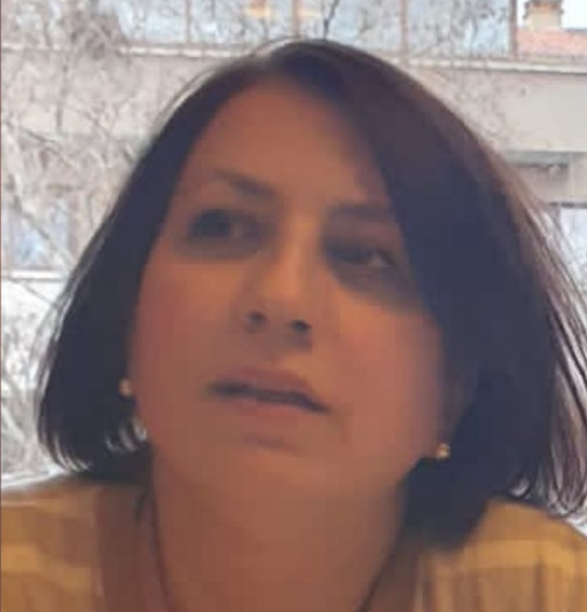
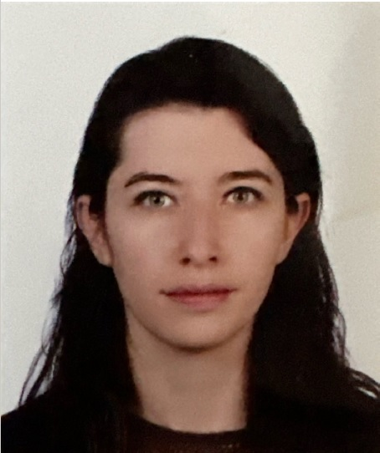
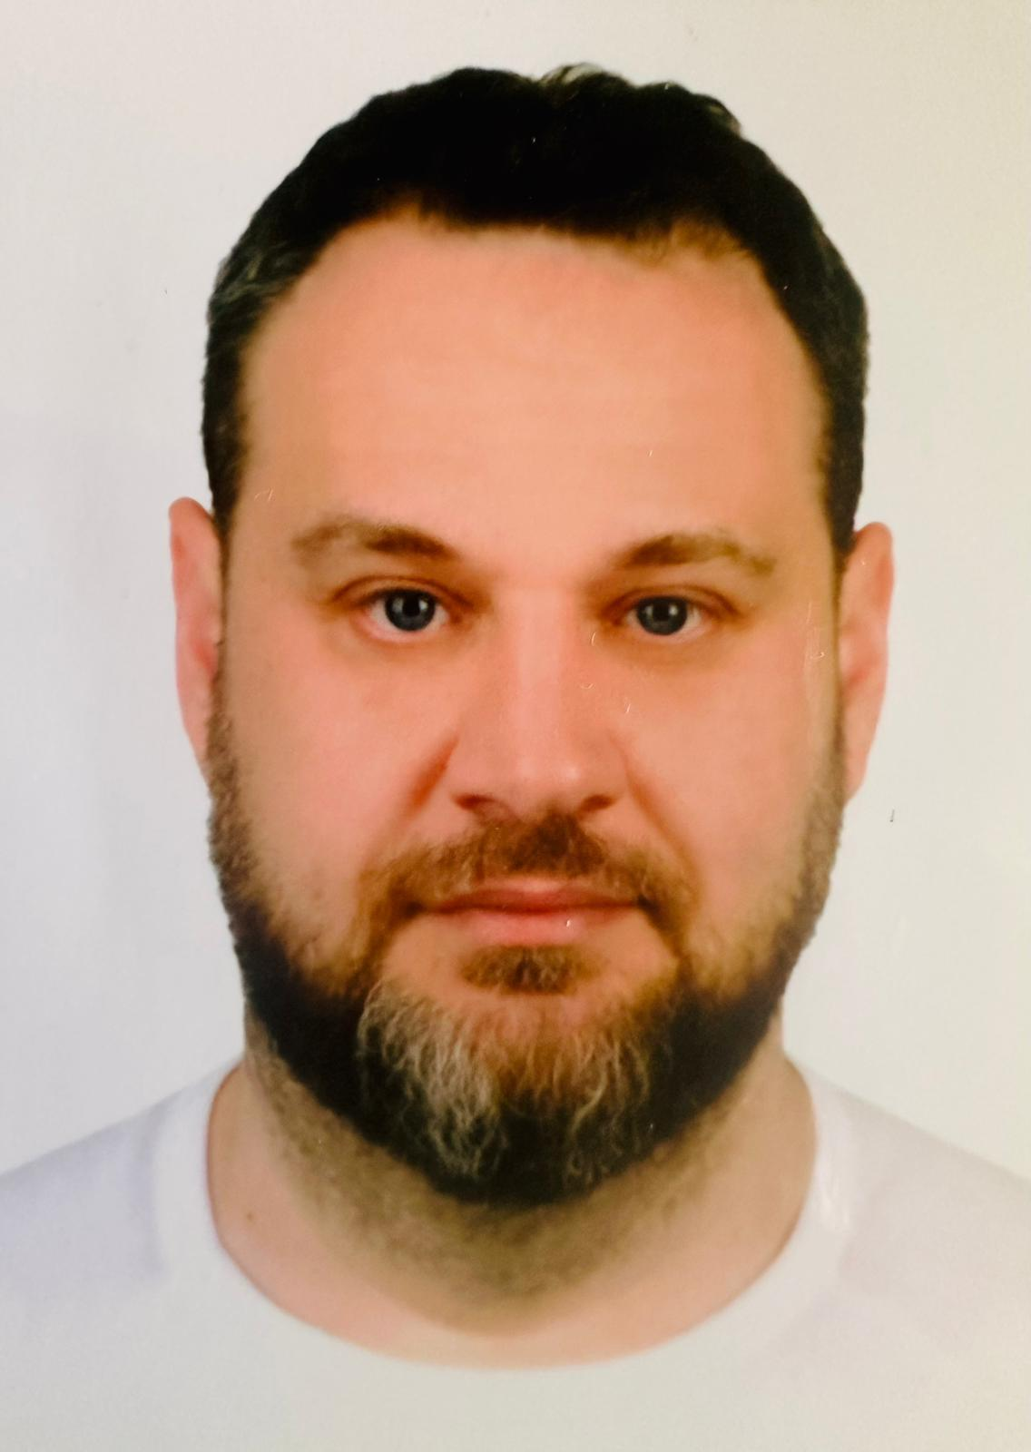
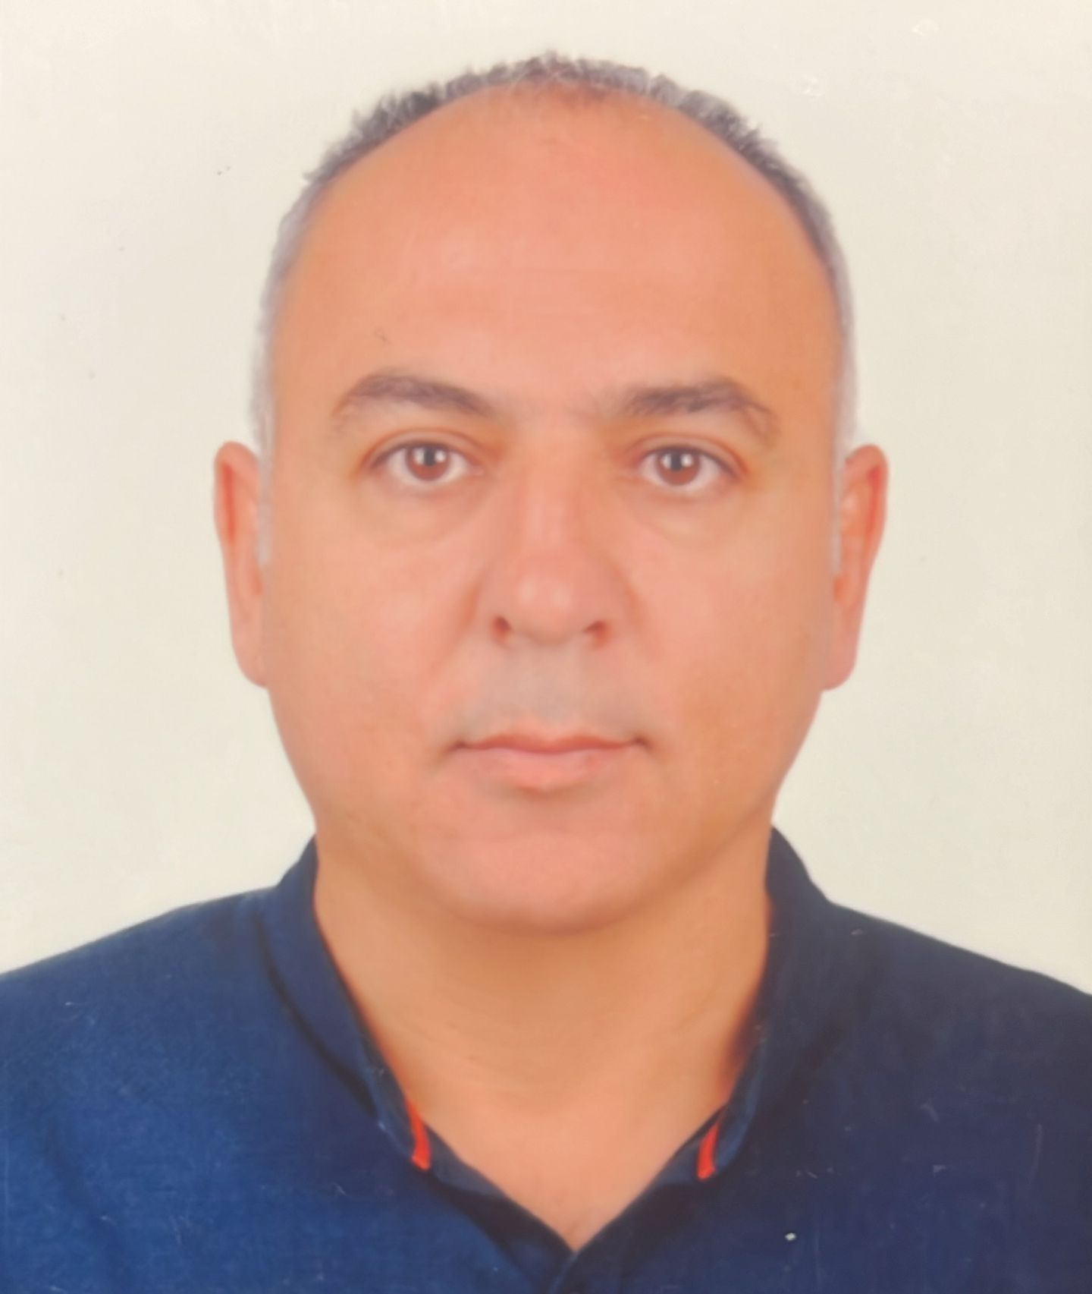
TEŞEKKÜR
Av. Verda Ersoy
Av. Hülya Yıldırım
Bora Reis Öztürk
Sinan Solmaz

Slide 18
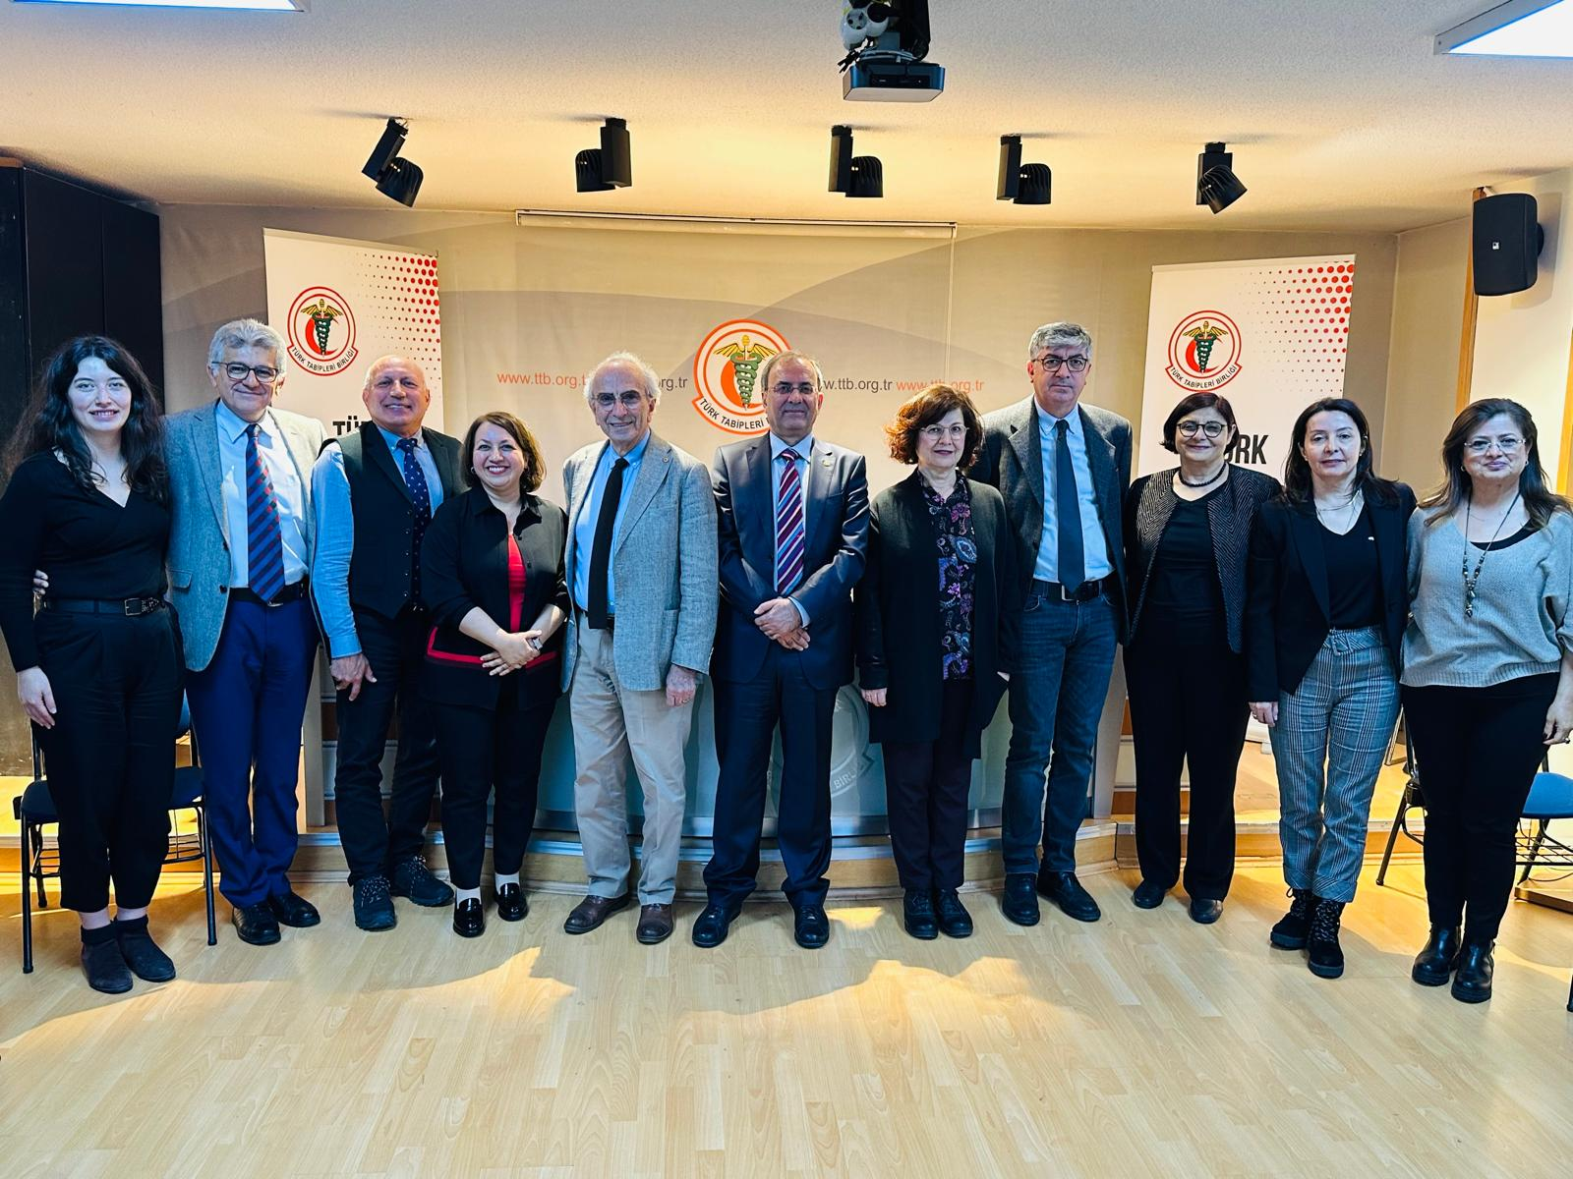
TTB Yüksek Onur Kurulu (2024-2026)
SABRINIZ İÇİN TEŞEKKÜRLER

